Slide 1

Приемы, направленные на формирование читательской грамотности, языковой и речевой компетенции, которые использую в своей повседневной деятельности.
Кись Е.А.
учитель начальных классов
II квалификационная категория
МБОУ «ШИООО» д. Харампур

Slide 2

Направления работы
Урочная деятельность
(литературное и внеклассное чтение)
Внеклассная работа
Домашнее чтение

Slide 3

1. Ежеурочные пятиминутки чтения
В классе есть своя библиотечка интересных детских книг. Некоторые дети приносят свои книги. Каждый ученик читает книгу от начала до конца. В книгах лежат закладки, подписанные каждым учеником.
В начале каждого урока дети читают 5 минут. Сначала вслух, отчего класс гудит, словно улей. В третьем классе начинают читать про себя. Но на каждом уроке в обязательном порядке!
Чтение начинаем со второй четверти 1 класса (до изучения всего алфавита тексты набираю сама, читающие дети читают детские сказки).

Slide 4
2. Ведение дневников читателя
1.Автор
2.Название
3.Жанр (рассказ, басня, стихотворение, сказка, загадка…)
4.Главные герои
5.Краткое содержание (о чём? 1-2 предложения основной мысли текста)
6. Работа со словарём (объяснить значение непонятных слов)
Правила ведения дневника
Записывать информации о книге сразу после чтения.
Если рассказ объёмный и на его чтение ушло несколько дней, то в графе «дата» указывайте, когда вы начали и закончили читать его.
В конце краткого содержания пишется мнение о прочитанном.
Если произведение понравилось, и хочется порекомендовать его друзьям, то нужно указать почему.
Можно делать иллюстрации к произведениям, кроссворды, сканворды, задачки, написать письмо автору книги или героям.

Slide 5
3. Работа с вопросником.
Л.Н. Толстой «Лев и собачка»
1. Назовите главных героев произведения.
2. Где происходят события произведения?
3. Какие чувства испытывала собачка, оказавшись в клетке со львом. Подтвердите словами из текста.
4. Как автор относится к собачке? Подтвердите словами из текста.
5. Как лев относился к собачке? Найдите в тексте соответствующие глаголы.
6. Что однажды произошло?
7. Что случилось с собачкой через год?
8. Перечитайте описание поведения льва после смерти собачки. Подберите слова-ассоциации.
9. Чем заканчивается быль?
10. Каково ваше впечатление от рассказа?

Slide 6
4. Логическая цепочка
В. Драгунсий «Он живой и светится»
- Подумайте, на сколько частей можно разделить текст и определите границы частей.
– О чём идёт речь в первой части рассказа? (о том, как Дениска ждал маму)
- Какими словами она заканчивается? (и не заставлял её сидеть на песке и скучать)
- Озаглавьте эту часть. Что в ней главное? ("Ожидание мамы").
- О чем рассказывается во второй части? (О разговоре двух мальчиков)
- О чём они говорили? (Мишка предлагал обменять Денискин самосвал на марку, плавательный круг, но Дениска не соглашался)
- Какими словами заканчивается 2-я часть? («… тогда увидишь»)
- Озаглавьте её. ("Новая игрушка Дениски") и т.д.

Slide 7
5. Словарная работа.
объяснение значения слов с помощью показа предметов, учебных картинок, работа с синонимами и антонимами, пословицами и загадками.
Все трудные слова выписываю перед уроком на доску или карточку. Как правило, значение этих слов объясняют сами дети, если же они затрудняются, то находили объяснение трудных слов в толковом словаре самостоятельно.
- Уточнение по ключевым словам своих предположений.

Slide 8
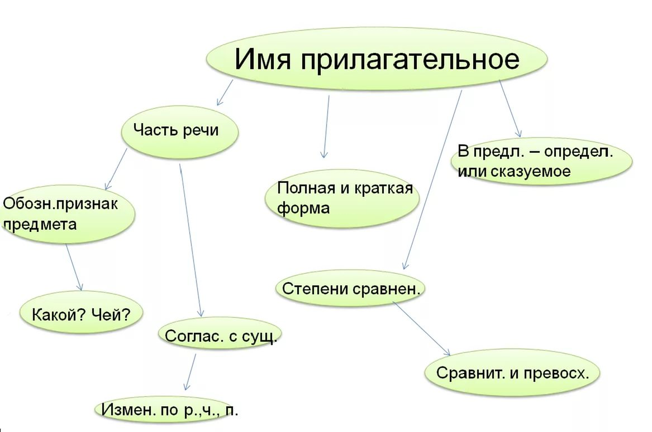
6. Кластер
Имя прилагательное

Slide 9
7. Тонкий и Толстый вопрос
творчество А.С. Пушкина
«Тонкие» вопросы | «Толстые» вопросы
Назовите дату рождения А. С. Пушкина | Как в произведениях поэта раскрывается мудрость народа? Почему «Сказки» А. С. Пушкина переведены на иностранные языки?

Slide 10
Много на свете хороших книг, но эти книги хороши только для тех людей, которые умеют их читать. Умение читать хорошие книги вовсе не равносильно знанию грамоты.
Писарев Д. И.

Slide 11

Спасибо за внимание!
Хороших вам книг!

